Slide 1
Загадки про птиц

Slide 2
Аист
Он живет на крыше дома – Длинноногий, длинноносый, Длинношеий, безголосый. Он летает на охоту За лягушками к болоту.

Slide 3
Воробей
Птичка-невеличка Ножки имеет, А ходить не умеет. Хочет сделать шажок - Получается прыжок.

Slide 4
Ворона
Кар-кар-кар! - кричит плутовка. Ну и ловкая воровка! Все блестящие вещицы Очень любит эта птица! И она вам всем знакома, Как зовут ее?

Slide 5
Грач
Весной прилетает птица. Поле вспашут - там любит кормиться.

Slide 6
Дятел
Всё время стучит, Деревья долбит. Но их не калечит, А только лечит.

Slide 7
Жаворонок
Хочет – прямо полетит, Хочет – в воздухе висит, Камнем падает с высот И в полях поет, поет.

Slide 8
Кукушка
В лесу на ветке она сидит, Одно "ку-ку" она твердит, Года она нам всем считает, Птенцов своих она теряет. "Ку-ку" то там то тут, Как птицу эту зовут?

Slide 9
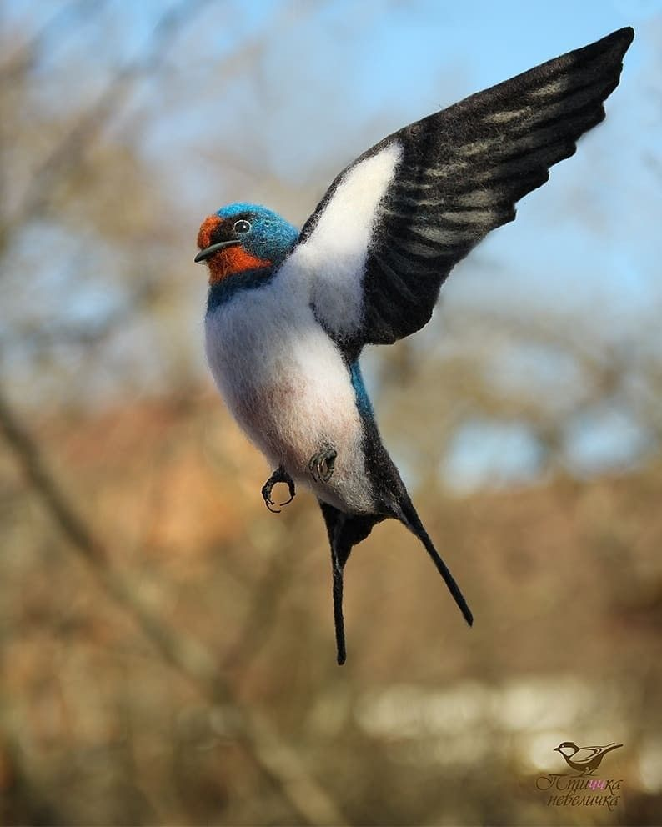
Ласточка
Прилетает к нам с теплом, Путь проделав длинный, Лепит домик под окном Из травы и глины.

Slide 10
Синичка
Спинкою зеленовата, Животиком желтовата, Чёрненькая шапочка И полоска шарфика.

Slide 11
Чайка
Белокрылая птица Над морем летает, Рыбу увидит - Клювом хватает

